Slide 1
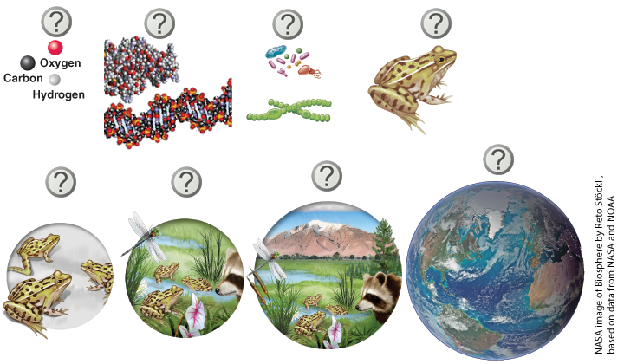
14
PHÂN LOẠI THẾ GIỚI SỐNG

Slide 2
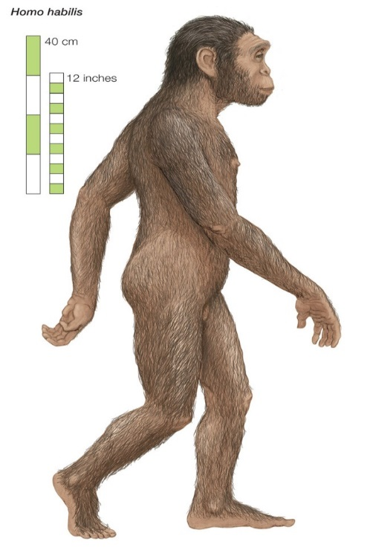
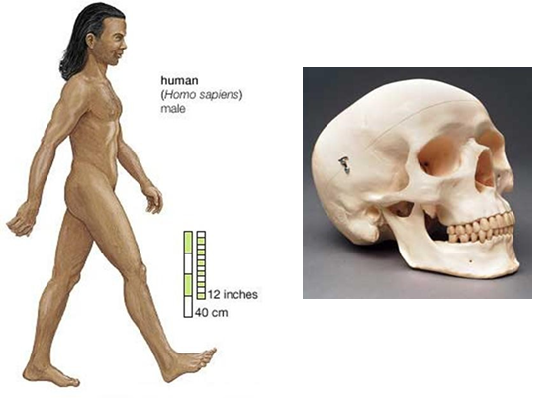
I. Vì sao cần phân loại thế giới sống:
Trên Trái Đất có nhiều loài sinh vật khác nhau. Để nghiên cứu các sinh vật một cách dễ dàng và có hệ thống, các nhà khoa học đã phân chia thế giới sống thành các nhóm lớn và nhỏ dựa vào đặc điểm chung của mỗi nhóm.
Vậy phân loại thế giới sống có ý nghĩa như thế nào?
Hình 14.1. Người cổ đại (Homo habilis)
Hình 14.2. Người hiện đại (Homo sapiens)
Nhóm người cổ đại có tên là Homo habilis được cho là có mối quan hệ họ hàng với người hiện đại có tên Homo sapiens.

Slide 3
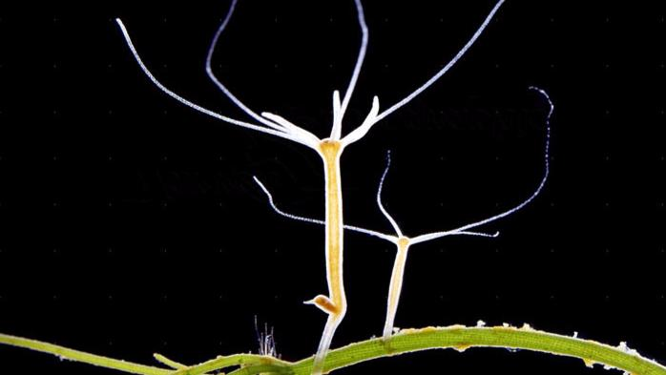
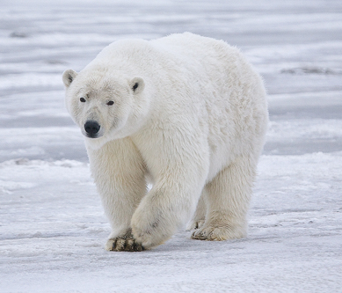
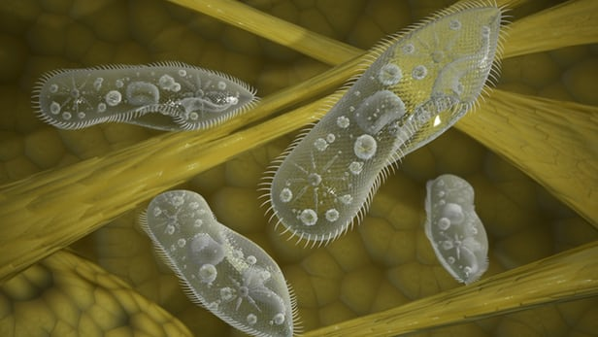
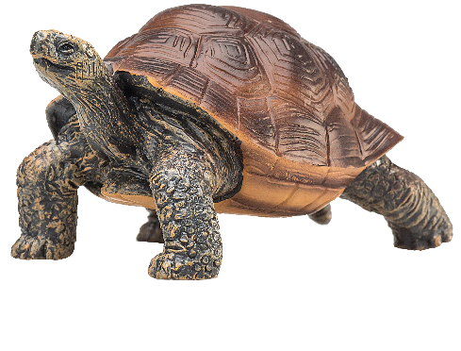
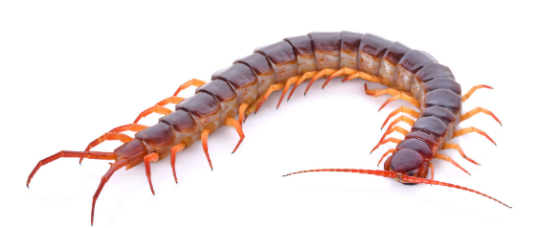
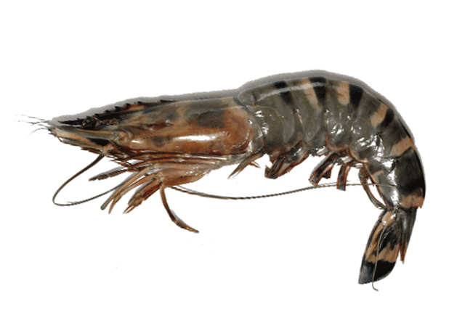
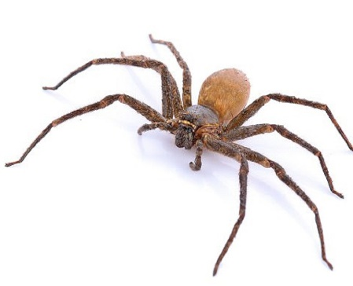
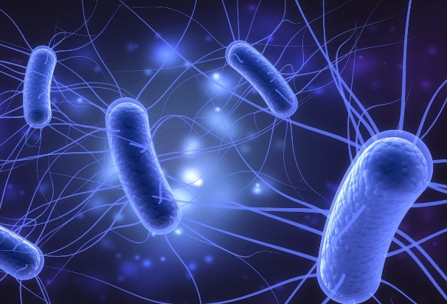
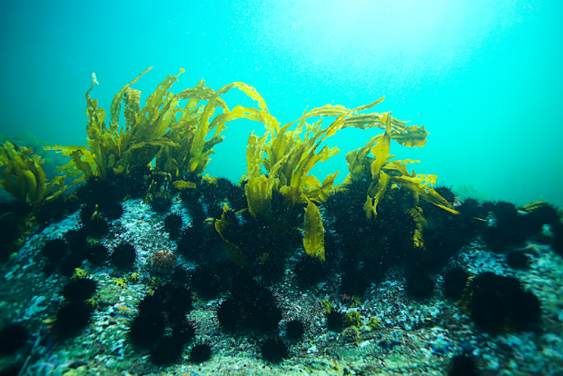
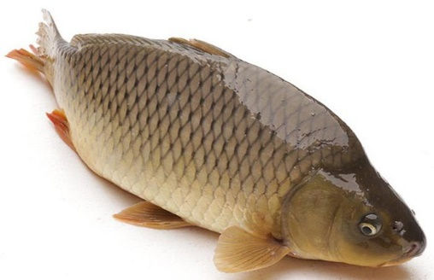
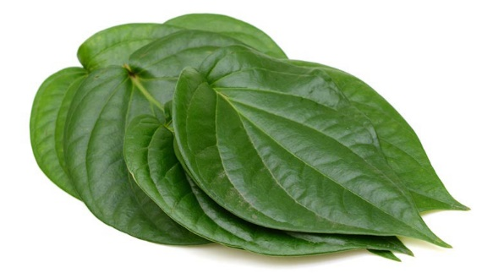
1
2
3
4
Em hãy kể tên một số sinh vật quan sát được hình bên. Từ đó, em hãy nhận xét về thế giới sống.
Thủy tức
Gấu
Trùng đế giày
6
8
Rùa
Rết
Tôm
Nhện
10
11
12
Vi khuẩn E.coli
Hoa sen
Tảo
Cá chép
Lá trầu

Slide 4
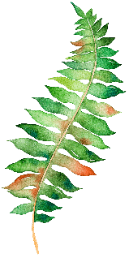
RÚT RA KẾT LUẬN
Phân loại thế giới sống là cách sắp xếp sinh vật vào một hệ thống theo một trật tự nhất định dựa vào đặc điểm cơ thể.
Phân loại thế giới sống giúp cho việc xác định tên sinh vật và quan hệ họ hàng giữa các nhóm sinh vật với nhau được thuận lợi.

Slide 5
II. Thế giới sống được chia thành các giới:
GIỚI
Thực vật
Nấm
Động vật
Là bậc phân loại cao nhất của thế giới sống, bao gồm các sinh vật có chung đặc điểm về cấu trúc tế bào, cấu tạo cơ thể, đặc điểm dinh dưỡng và sinh sản.
Nguyên sinh
Theo Whittaker, 1969, thế giới sống được chia thành năm giới:
Khởi sinh
Nguyên sinh
Nấm
Thực vật
Động vật
Khởi sinh
Hình. Sơ đồ 5 giới của thế giới sống

Slide 6
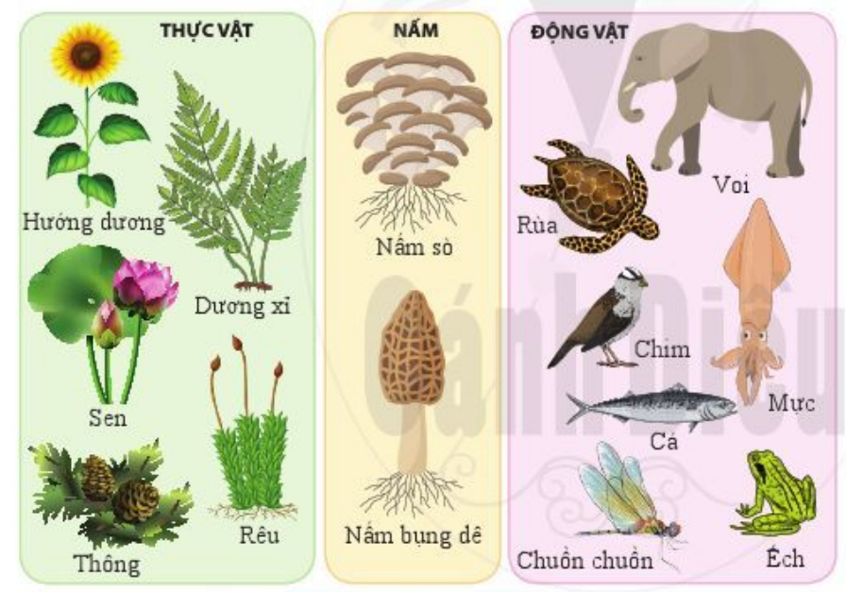
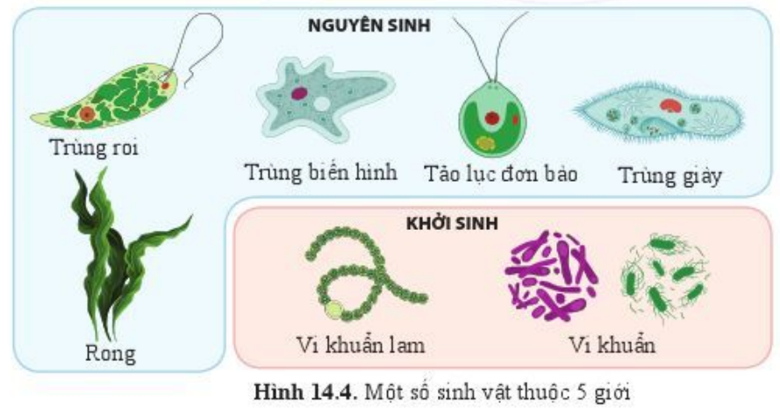
Hãy quan sát hình 14.4 và kể tên các sinh vật mà em biết trong mỗi giới theo gợi ý trong bảng 14.1
Tên giới | Tên sinh vật
Khởi sinh | Vi khuẩn,…
Nguyên sinh | ?
Nấm | ?
Thực vật | ?
Động vật | ?

Slide 7
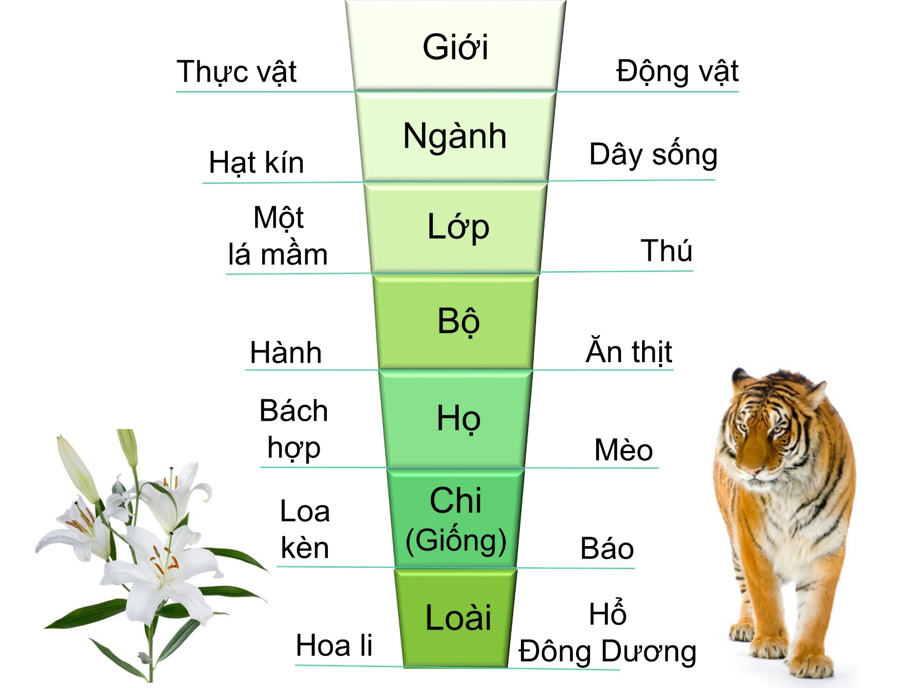
1. Quan sát hình bên và cho biết các bậc phân loại thế giới sống từ thấp đến cao.
2. Gọi tên các bậc phân loại của cây hoa li và con hổ đông dương.
Hình. Các bậc phân loại thế giới sống

Slide 8
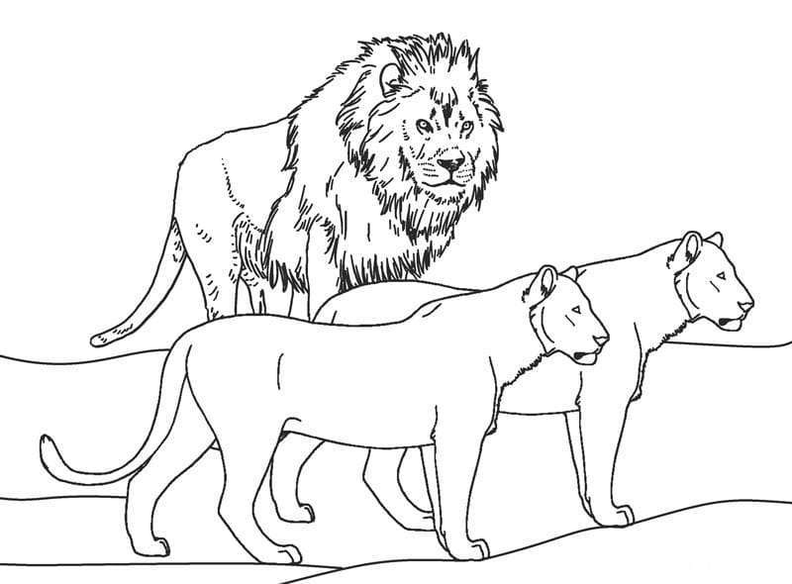
ĐỘNG VẬT (Animalia)
DÂY SỐNG (Chordata)
ĐV CÓ VÚ (Mammalia)
ĂN THỊT (Carnivora)
MÈO (Felidae)
BÁO (Panthera)
SƯ TỬ (Panthera leo)
Ví dụ về vị trí của loài sư tử trong các đơn vị phân loại

Slide 9
RÚT RA KẾT LUẬN
II. Thế giới sống được chia thành các giới:
- Thế giới sống được chia thành nhiều giới: Nhà khoa học Uyt-ti-cơ (1969) chia thế giới sống thành 5 giới: khởi nguyên, nguyên sinh, nấm, thực vật, động vật.
- Thế giới sống được phân loại theo các bậc phân loại từ thấp lên cao: loài, chi (giống), họ, bộ, lớp, ngành, giới.

Slide 10
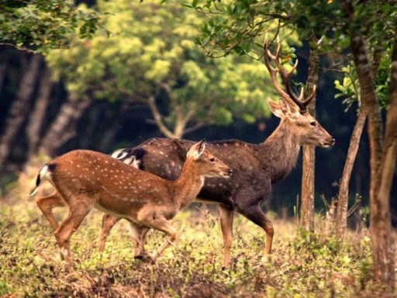
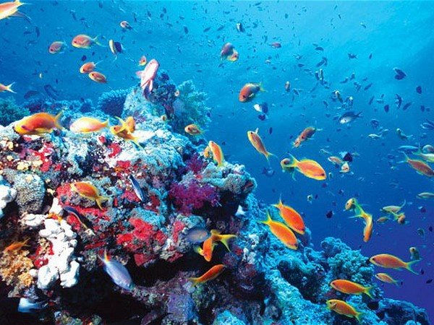
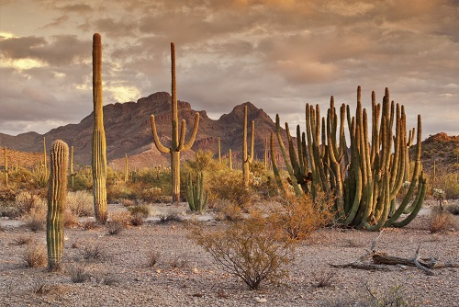
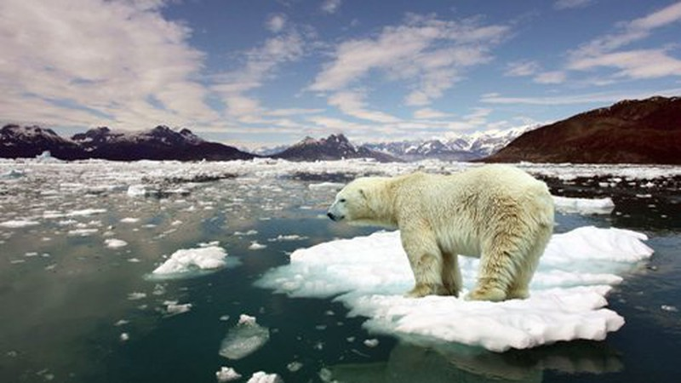
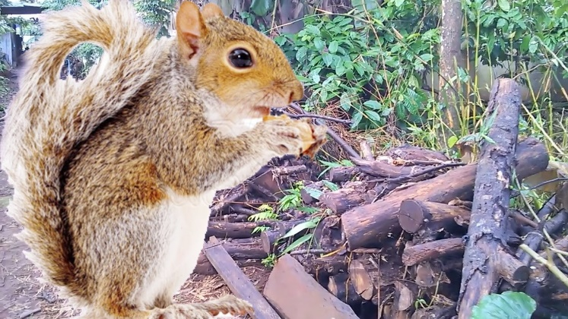
III. Sự đa dạng về loài và môi trường sống của sinh vật:
EM CÓ BIẾT
Trong 1 gram đất có thể có từ nhiều triệu cho đến nhiều tỉ vi khuẩn, nấm và sinh vật đơn bào. Môi trường đất là nơi trú ẩn của nhiều loài động vật nhằm tránh khí hậu quá nóng của mùa hè, hoặc quá lạnh của mùa đông và là nơi trốn tránh kẻ thù ăn thịt.
Hình. Môi trường sống trên cạn: Rừng nhiệt đới có sự đa dạng về số lượng loài cao.
Hình. Môi trường sống dưới nước: Rạn san hô là nơi có sự đa dạng về số lượng loài cao nhất ở biển.
Hình. Môi trường sống nơi có khí hậu khô, nóng. Sa mạc có sự đa dạng về số lượng loài thấp.
Hình. Môi trường sống nơi có khí hậu lạnh. Vùng cực có sự đa dạng về số lượng loài thấp.

Slide 11
Nhận xét về mức độ đa dạng số lượng loài ở các môi trường sống khác nhau theo gợi ý trong bảng 14.2
Môi trường sống | Tên sinh vật | Mức độ đa dạng số lượng loài
Rừng nhiệt đới | ? | ?
Sa mạc | ? | ?
Nam cực | ? | ?
Rạn san hô | ? | ?
Kể tên những môi trường sống của sinh vật có ở địa phương em (ví dụ: rừng, ao,…) và lấy ví dụ các sinh vật sống trong mỗi môi trường đó.

Slide 12
RÚT RA KẾT LUẬN
III. Sự đa dạng về loài và môi trường sống của sinh vật:
- Trên trái đất, các loài sinh vật rất đa dạng ước tính có khoảng trên 10 triệu loài.
- Môi trường sống của sinh vật rất phong phú như môi trường trên cạn, môi trường nước, môi trường đất và sinh vật này có thể là môi trường sống của sinh vật khác.

Slide 13
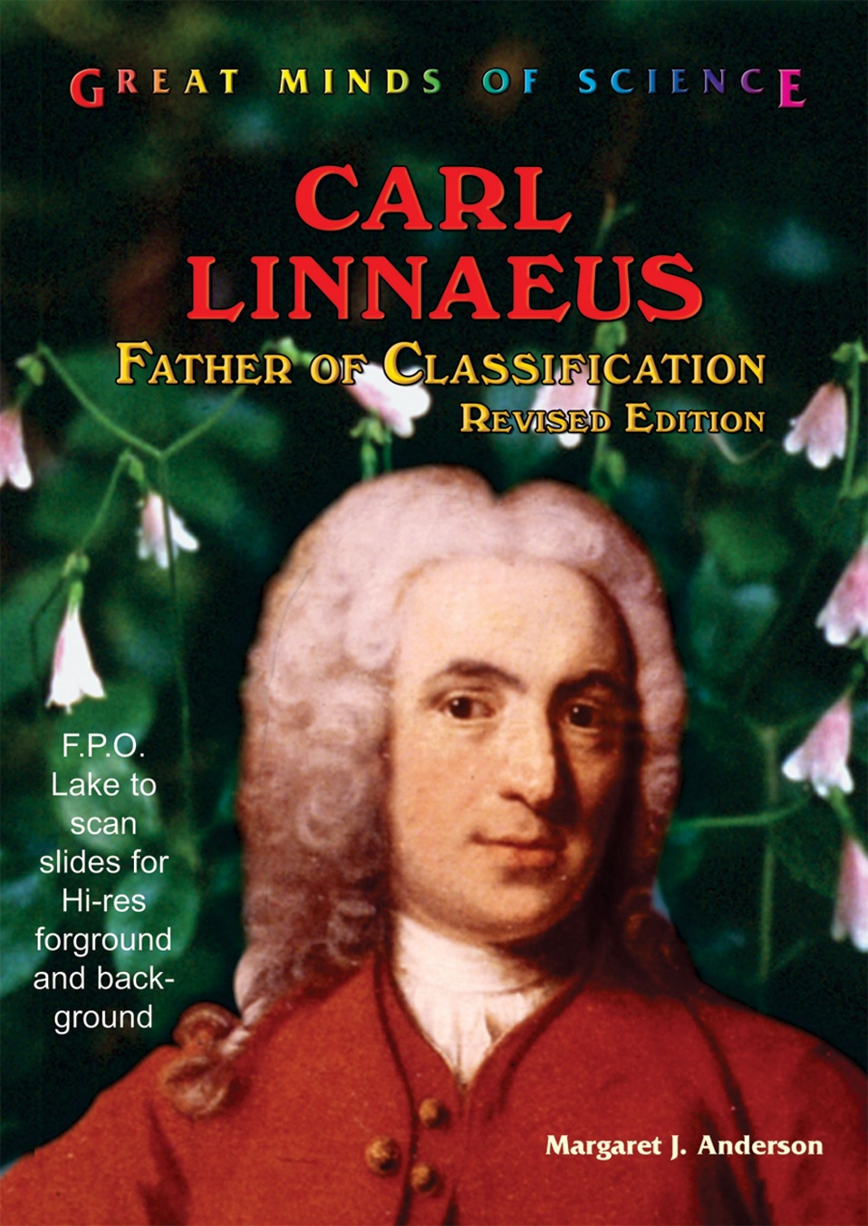
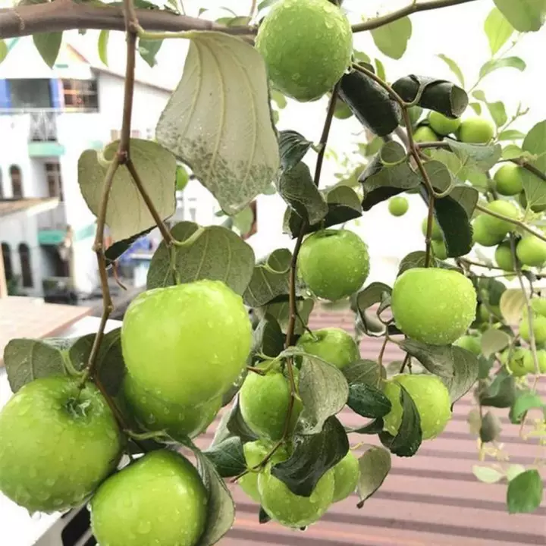
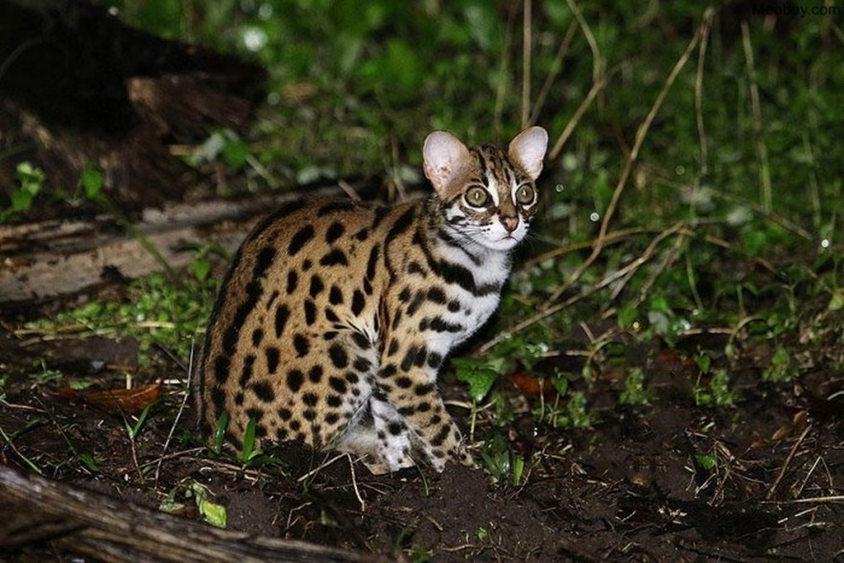
IV. Sinh vật được gọi tên như thế nào?
Người đưa ra cách gọi tên khoa học
Con mèo rừng là tên địa phương còn tên khoa học là Prionailurus bengalensis.
Cây táo là tên địa phương còn tên khoa học là Ziziphus mauritiana.
Nhà sinh vật học Carl Linnaeus (1707 – 1778)

Slide 14
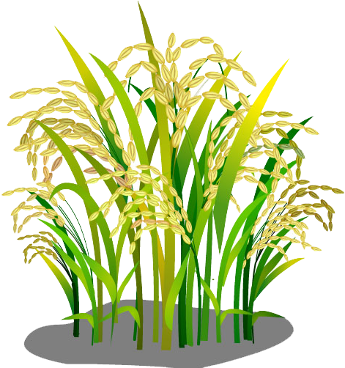
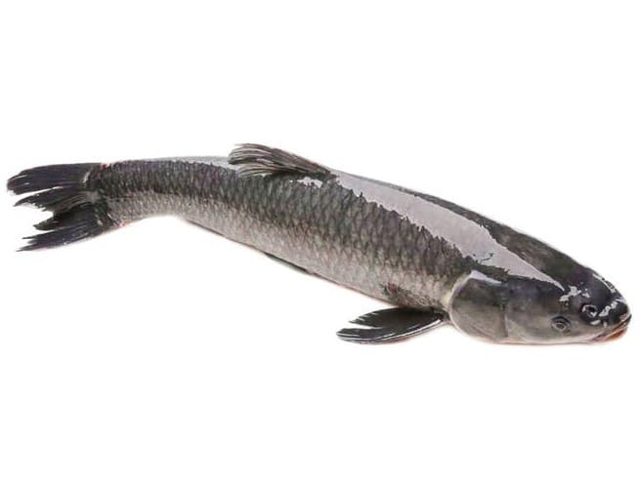
GỌI TÊN LOÀI
Quan sát hình bên, em hãy cho biết sinh vật có những cách gọi tên nào?
Tên phổ thông: cá lóc đen
Tên khoa học:
Channa striata (Bloch, 1973)
Tên địa phương: cá tràu, cá quả, cá chuối
Tên giống: Channa
Tên loài: Striata
Tác giả: Bloch
Năm công bố: 1973
Tên phổ thông: cây lúa
Tên khoa học:
Oryza sativa (Linnaeus)
Tên chi: Oryza
Tên loài: Sativa
Tác giả: Linnaeus
Hình. Tên một số loài thường gặp

Slide 15
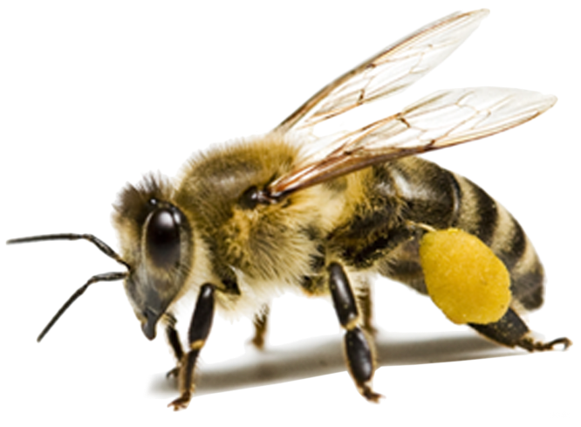
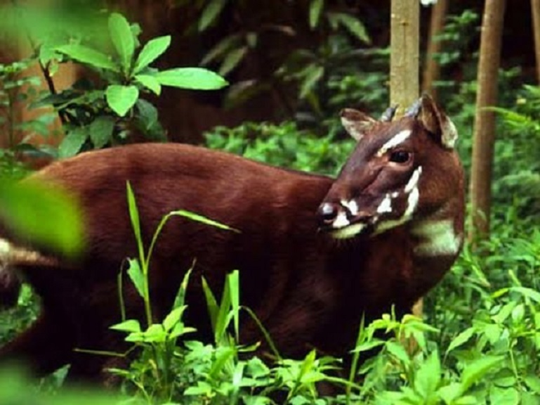
EM CÓ BIẾT
Tên khoa học của một loài thường dùng
tiếng La tinh và được viết in nghiêng.
Từ đầu tiên là tên chi/ giống (viết hoa).
Từ thứ hai là tên loài (viết thường) mô tả tính chất của loài như công dụng, hình dạng, màu sắc, xuất xứ; Tên tác giả; Năm tìm thấy.
Tên địa phương: ong mật Châu Á.
Tên khoa học: Apis cerana.
Tên địa phương: Sao la.
Tên khoa học: Pseudoryx nghetinhensis

Slide 16
RÚT RA KẾT LUẬN
IV. Sinh vật được gọi tên như thế nào?
Có ba cách gọi tên sinh vật:
Tên phổ thông là cách gọi phổ biến của loài có trong danh mục tra cứu;
Tên khoa học = Tên giống + Tên loài + (Tên tác giả, năm công bố);
Tên địa phương là cách gọi truyền thống của người dân bản địa theo vùng miền, quốc gia.

Slide 17
BÀI TẬP
ĐÁP ÁN
Câu 1. Thế giới sinh vật được chia vào các bậc phân loại từ nhỏ đến lớn theo trật tự:
Loài – chi – họ - bộ - lớp – ngành – giới.
Loài – họ - chi – bộ - lớp – ngành – giới.
Giới – ngành – bộ - lớp họ - chi – loài.
Giới – họ - lớp – ngành – bộ - chi – loài.
A
ĐÁP ÁN
Câu 2. Tên khoa học của loài người là Homo sapiens Linnaeus, 1758.
Hãy xác định tên giống, loài, tác giả, năm tìm ra loài đó.
Tên giống: Homo
Tên loài: sapiens
Tác giả: Linnaeus
Năm tìm ra: 1758.

Slide 18
HƯỚNG DẪN TỰ HỌC
1. BÀI VỪA HỌC:
- Ghi nhớ kiến thức:
+ Ý nghĩa phân loại thế giới sống.
+ Cách phân loại thế giới sống theo Uýt-ti-cơ và theo các bậc phân loại.
+ Các môi trường sống của sinh vật.
+ Cách gọi tên các loài sinh vật.
2. BÀI SẮP HỌC: Bài 15. “Khóa lưỡng phân”
- Nghiên cứu bài trước.
- Quan sát hình 15.2, nêu những đặc điểm nào của sinh vật đã được sử dụng để phân loại động vật trong khóa lưỡng phân trên?
- Hoàn thành bảng 15.2/ SGK trang 90.

